Slide 1
Презентация к исследовательской работе на тему «Игры казачат»
Муниципальное бюджетное общеобразовательное учреждение
Средняя общеобразовательная школа №9 г. Нерчинск
Забайкальский край
. Антон,М МБОУ СОШ № 9 г.Нерчинск
Научный руководитель: Банщикова Татьяна Александровна,
Учитель начальных классов
Первой квалификационной категории
МБОУ СОШ № 9 г.Нерчинск

Slide 2
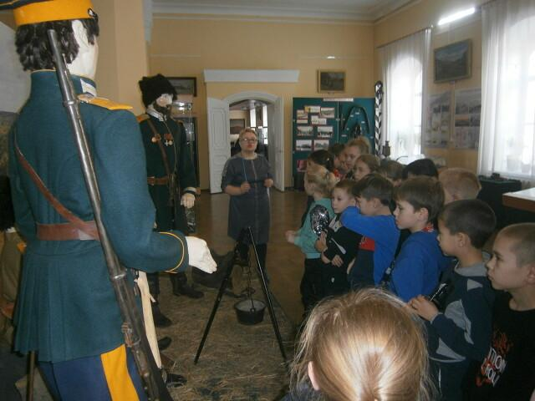
Игры казачат

Slide 3
Цель: узнать сохранились ли детские игры, в которые играли казачата

Slide 4
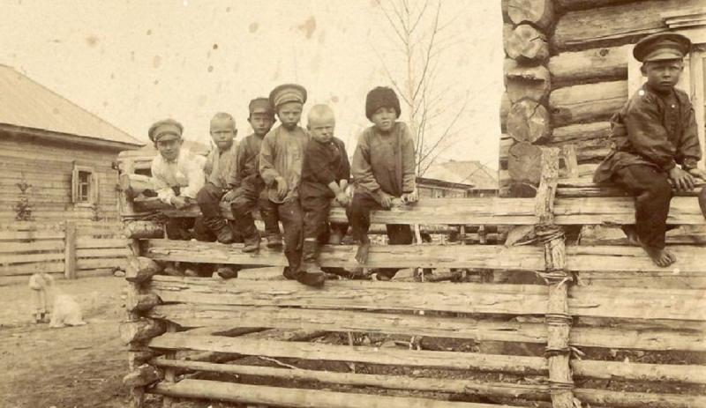
Гипотеза: многие игры пришли к нам от наших предков

Slide 5
Казаки- определенное сословие, которое существует в Российском государстве. Переводится- «вольный человек»

Slide 6
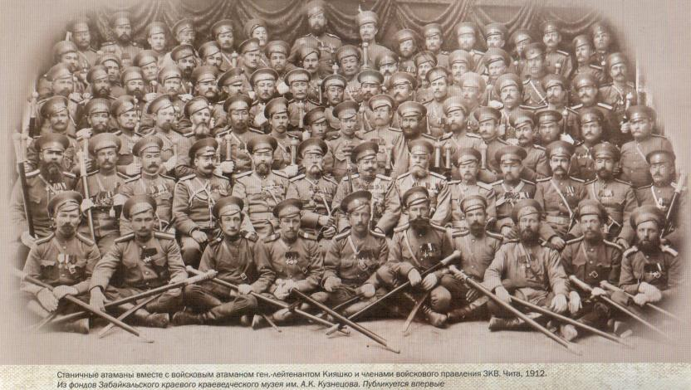
ЗКВ основано в 1851 году, отвечало за охрану госграниц с Китаем и Монголией.

Slide 7
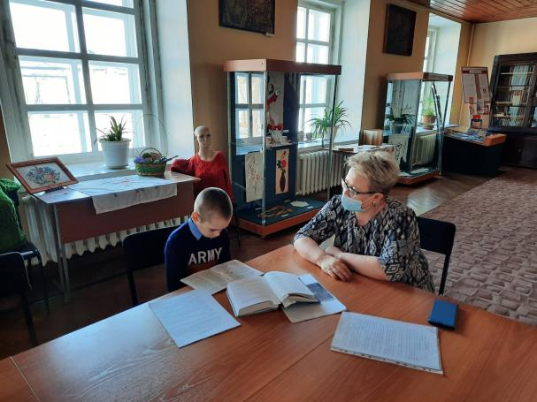
Нерчинский краеведческий музей
Младший научный сотрудник музея:
Хохлова Н В

Slide 8
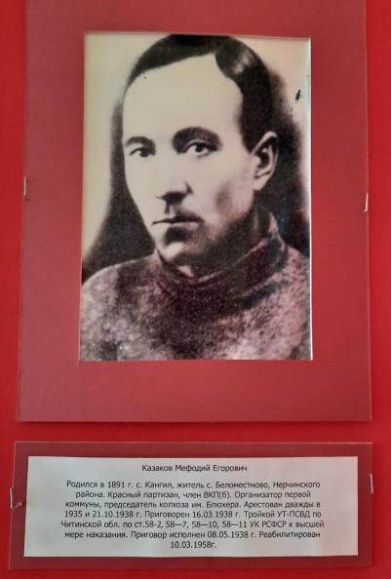
Казаков Мефодий Егорович

Slide 9
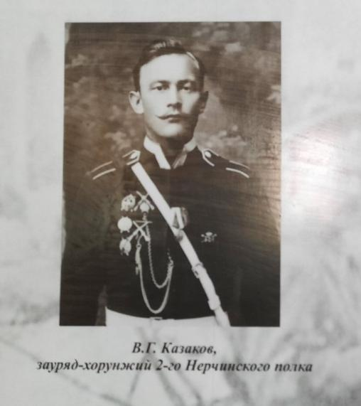
Казаков Василий Георгиевич

Slide 10
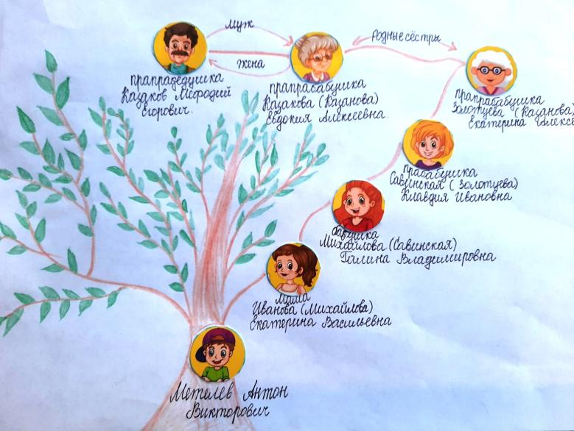
Родословное древо

Slide 11
Старинные игры
Бабки
Лапта
Борьба на руках
Рубка шашкой
Битва на бревне
Игра в шапку
Бегавушка
Казаки – разбойники

Slide 12
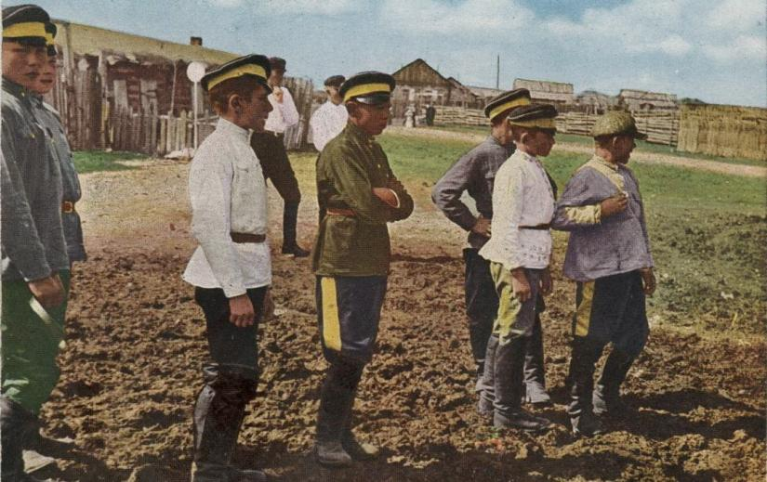

Slide 13
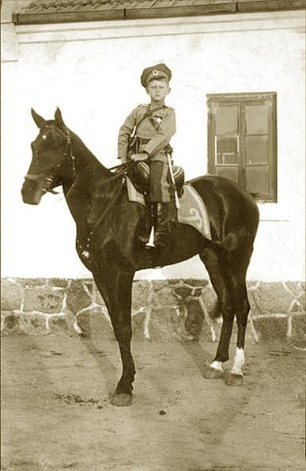

Slide 14
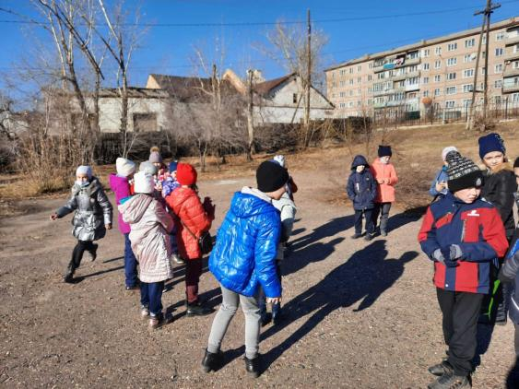
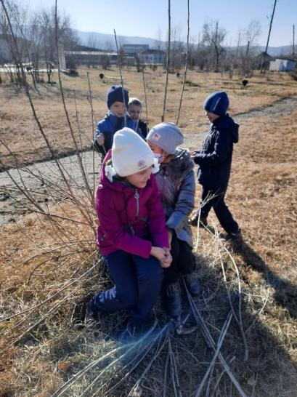

Slide 15
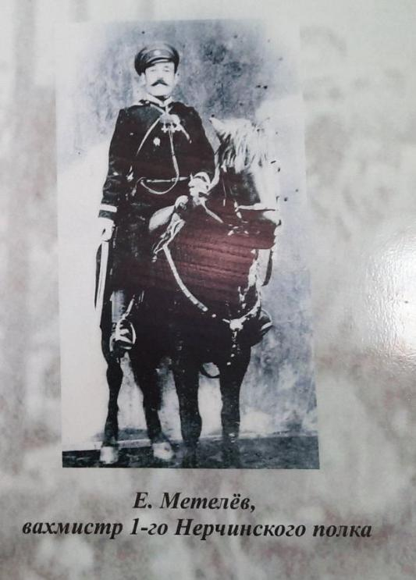

Slide 16
Источники
Изображения:
Режим доступа:
https://pbs.twimg.com/media/EZaq7DlWkAIEnfw.jpg
https://ic.pics.livejournal.com/djenden/2424457/86607/86607_original.jpg
http://newskif.su/wp-content/uploads/2013/11/cb97f8e534d6.jpg
https://ic.pics.livejournal.com/hrono61/14012115/1457360/1457360_original.png
Фотоматериалы автора и Нерчинского краеведческого музея (согласие получено)

Slide 17
